Slide 1
類似プロダクト比較のための ディレクトリ構造の対応付け手法
井上研究室
坂口 雄亮

Slide 2
類似プロダクトの開発
ソフトウェアプロダクト開発では，開発のコストを削減するために，既存のソースコードの再利用がなされる
開発管理が行われない場合，細かな改変が加えられ，類似したプロダクトが独立した形で多く生まれる
Notes:
ソフトウェアプロダクト開発において，開発のコストを削減するために，既存のソースコードの再利用がなされます．
しかし，どのプロダクトからどの機能を再利用したか，ということや，どのプロダクトから派生されたか，といったような管理がしっかりとなされこと場面も多く，その場合，細かな改変がなされた類似したプロダクトが独立して多く生まれます．

Slide 3
類似プロダクトの比較
機能拡張やバグ修正などのコストが増加し，プロダクトの比較が必要となる
Jongeは，プロダクト内の1つの機能に当たるファイル群が，1ディレクトリに格納される事が多いことを明らかにした[1]
類似プロダクトの
ディレクトリ単位での比較が重要
[1] Merijn de Jonge. Build-level components.
IEEE Transactions on Software Engineering, 2005.
Notes:
そのような状況では，機能を拡張したり，再利用によってバグを取り込んだ場合の修正などのコストが増加し，プロダクト間で共通する機能や追加された機能を調べるためにプロダクトの比較が必要となります
ここで一つの研究として，ジョーングはプロダクト内の1つの機能にあたるファイル群が1つのディレクトリに格納されることが多いことを明らかにしました
そのため類似プロダクトの比較において，ディレクトリ単位で行うことが重要であると考えられます

Slide 4
ディレクトリ単位の比較
Duszynskiらは，複数プロダクト間で対応するディレクトリが与えられた場合，ソースコードの差分を用いてディレクトリ単位の比較を行うツールを提示した[2]
ディレクトリの移動やリネームが行われた場合，ディレクトリの対応を容易にとることができない
共通したディレクトリの対応付けを
行う必要がある
[2]Slawomir Duszynski, et al., Analyzing the source code
of multiple software variants for reuse potential.
In Proceedings of the 18th Working Conference on Reverse Engineering, 2011.
Notes:
ディレクトリ間の比較として，ダスジンスキーらは複数のプロダクト間で対応するディレクトリが与えられた場合，ファイル単位の比較ではなく，ファイルのソースコードの差分を用いて，ディレクトリ単位での比較を行いました
しかし，ディレクトリの移動やリネームが行われた場合，ディレクトリの対応を取ることが難しいとも述べています
そのため，ディレクトリ単位の比較をするために，共通したディレクトリの対応付けを行う必要があります

Slide 5
ディレクトリの対応付け
Holtenらは，2つのプロダクト間のディレクトリ構造の対応関係を可視化する技術を開発した[3]
既存研究では複数プロダクトの
対応付けがなされていない
[3]Danny Holten and Jarke J. van Wijk. Visual comparison of hierarchically organized data. In Proceedings of the 10th Joint Eurographics / IEEE - VGTC Conference on Visualization, 2008.
Notes:
ディレクトリの対応付けの既存研究として，ホルテンらは，2つのプロダクト間のディレクトリ構造の対応関係を可視化する技術を開発しました
しかし，複数プロダクトの対応付けがなされていません

Slide 6
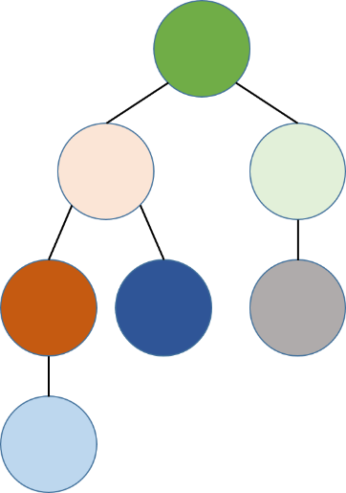
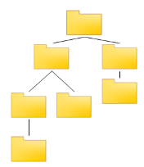
提案手法
複数プロダクトのディレクトリ構造を自動的に 対応付ける手法を提案
類似したファイルを基に，ディレクトリを対応付ける
対応付けたものを単一のディレクトリとみなし，ディレクトリツリーを作成
入力
複数プロダクトのソースコード
出力
単一のディレクトリツリー
Notes:
そこで，本研究では，提案手法として，複数のプロダクトのディレクトリ構造を自動的に対応付ける手法を提案します
基本的な考え方として，ディレクトリの対応付けは、類似したファイルを基に行います
またディレクトリを対応付けてまとめたものをディレクトリとみなして，ディレクリツリーを作成します
提案手法では，複数の類似プロダクトのソースコードを入力し，ディレクトリの対応を取り，最終的に単一のディレクトリツリーを出力します．

Slide 7
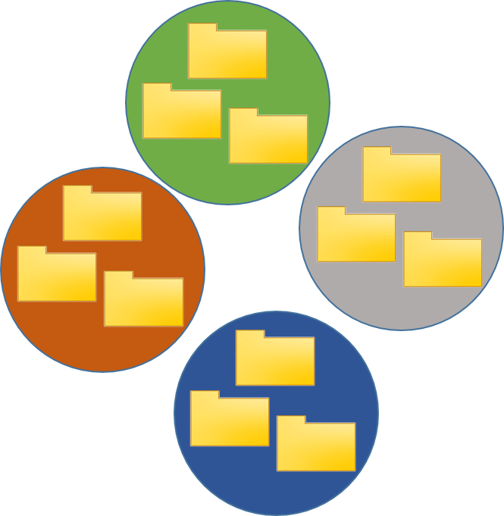

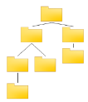
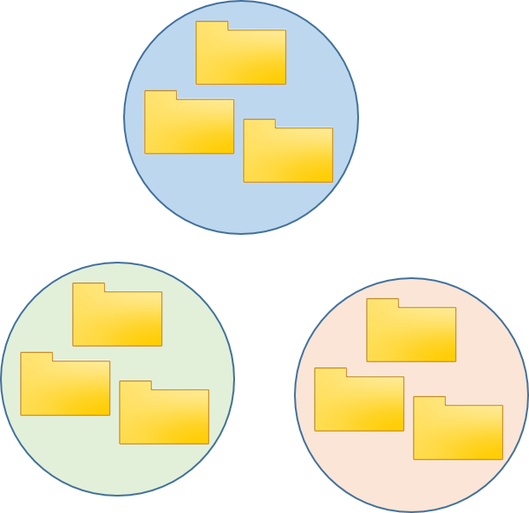
手法の説明
Step1.
ファイルを持つ
ディレクトリのグループ化
プロダクト
ソースコード
ディレクトリツリー
Step2.
ファイルを持たない
ディレクトリのグループ化
Step3.
ディレクトリツリー構築
Notes:
手法の概要説明を行います
手法は3つのstepで構成されてます
まずstep1では，ファイルを持つディレクトリを扱い，ファイルを基にして類似したファイルを持つディレクトリをグループにまとめます．
次にstep2では，ファイルを持たないディレクトリを扱い，step1での結果を基にしてディレクトリをグループにまとめます．
類似したディレクトリをファイルを基にしてグループ化するため，ディレクトリの移動やリネームがあっても1つにまとめることができます．
最後にstep3では，各グループをディレクトリとみなし，ディレクトリツリーを作成し出力します．
ここで，出力されたディレクトリツリーの各ディレクトリを見ることで，対応しているディレクトリがまとめられているため，ディレクトリ比較が容易に行えると言えます．

Slide 8
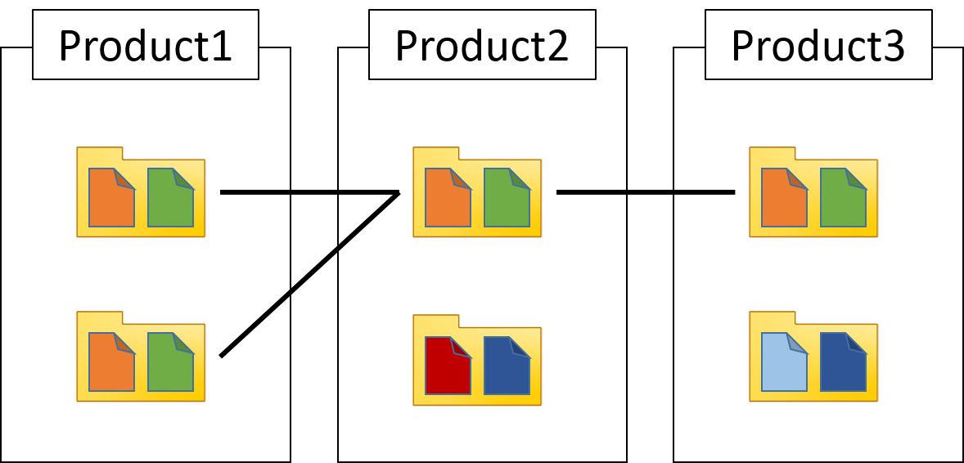
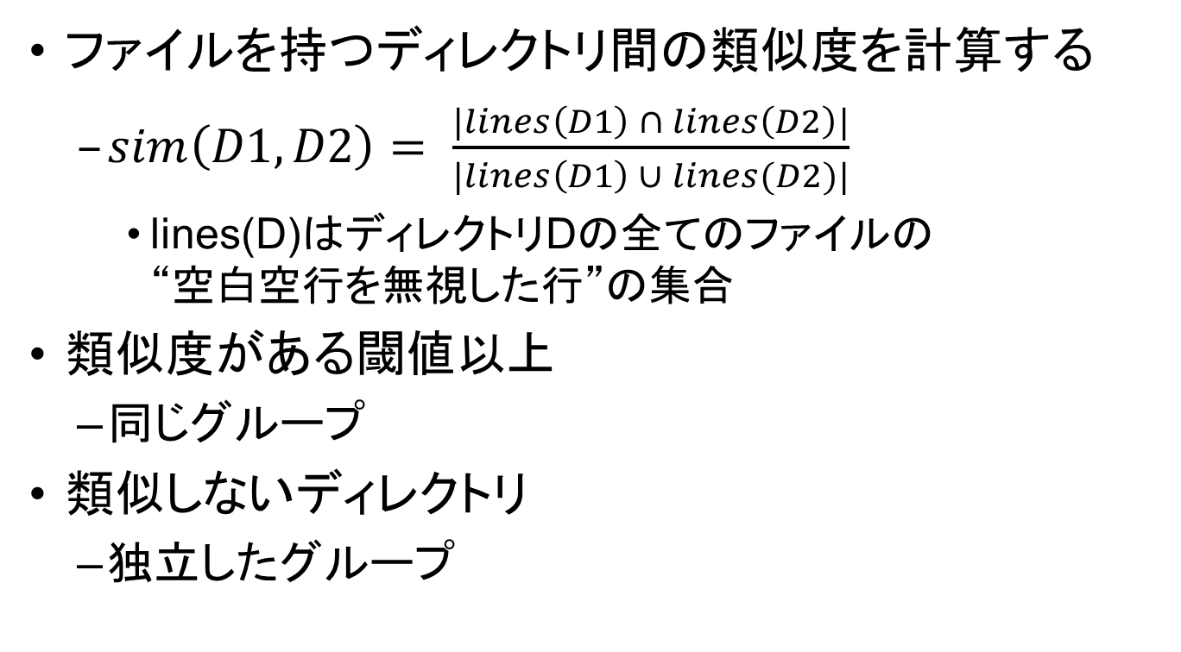
Step1.ファイルを持つ ディレクトリのグループ化
ファイルを持つディレクトリ間の類似度を計算する
$sim\left(D1, D2\right)= \frac{|lines\left(D1\right) ∩ lines\left(D2\right)|}{|lines\left(D1\right) ∪ lines(D2)|}$
lines(D)はディレクトリDの全てのファイルの “空白空行を無視した行”の集合
類似度がある閾値以上
同じグループ
類似しないディレクトリ
独立したグループ
Notes:
ここから各ステップの詳細を説明します
ステップ1ではファイルを持つディレクトリのグループ化を行います
ファイル内容が類似しているディレクトリを対応しているとみなします
ディレクトリ間の類似度は，ディレクトリ内の全てのファイルの空白空行を無視した行の集合をlines(D)としたとき，その集合がどれだけ共通しているかで表します
ディレクトリD1とD2の類似度simはこの式で表します
これはlines(D1)とlines(D2)の和集合の要素数に対する共通集合の要素数の割合です．共通部分が多い場合simの値が大きくなり対応関係が大きいと表せます。
この類似度simがある閾値以上の場合対応しているとみなし同じグループとします
ここで右図はプロダクト1，2，3のファイルをもつディレクトリの一部の例です。ディレクトリ間に辺が引かれているものが対応しているという例です
この場合この4つのディレクトリは

Slide 9
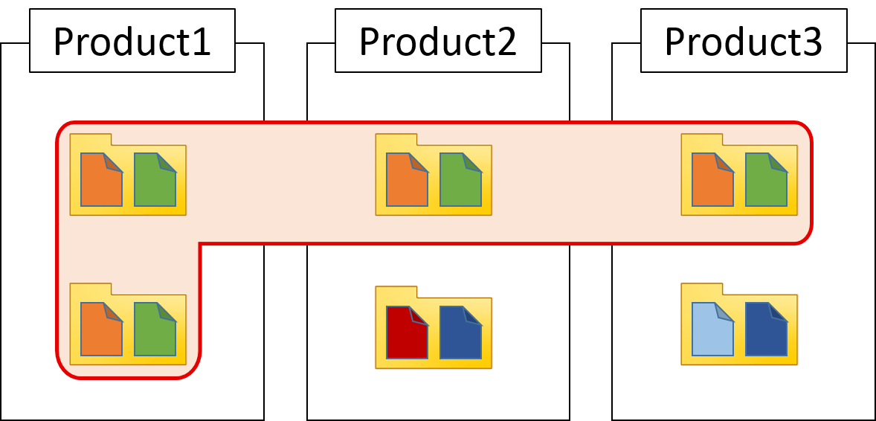
Step1.ファイルを持つ ディレクトリのグループ化
ファイルを持つディレクトリ間の類似度を計算する
$sim\left(D1, D2\right)= \frac{|lines\left(D1\right) ∩ lines\left(D2\right)|}{|lines\left(D1\right) ∪ lines(D2)|}$
lines(D)はディレクトリDの全てのファイルの “空白空行を無視した行”の集合
類似度がある閾値以上
同じグループ
類似しないディレクトリ
独立したグループ
Notes:
1つのグループになります
またプロダクト2，3の下の2つのディレクトリはどのディレクトリとも類似してないため

Slide 10
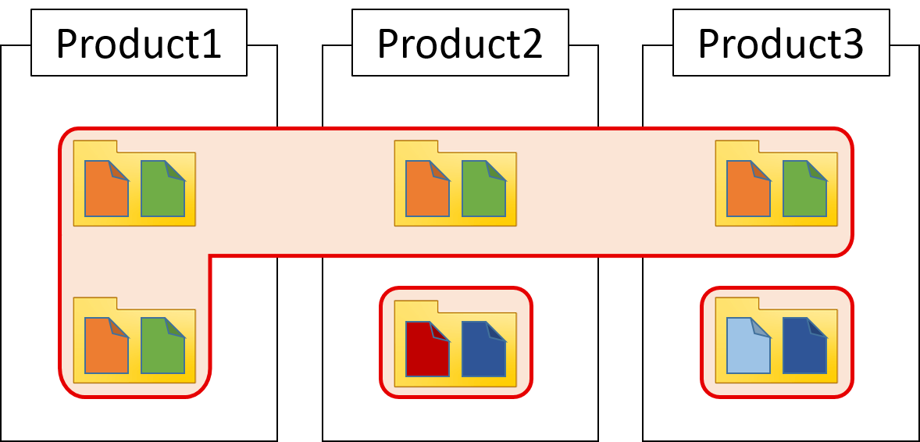
Step1.ファイルを持つ ディレクトリのグループ化
ファイルを持つディレクトリ間の類似度を計算する
$sim\left(D1, D2\right)= \frac{|lines\left(D1\right) ∩ lines\left(D2\right)|}{|lines\left(D1\right) ∪ lines(D2)|}$
lines(D)はディレクトリDの全てのファイルの “空白空行を無視した行”の集合
類似度がある閾値以上
同じグループ
類似しないディレクトリ
独立したグループ
Notes:
独立したグループになります
このようにして，ファイルを持つディレクトリを全てグループ化します

Slide 11
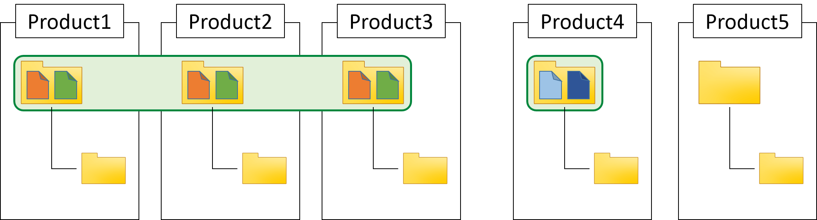
Step2.ファイルを持たない ディレクトリのグループ化(1/2)
ファイルを持たない末端ディレクトリのグループ化
親ディレクトリのグループが同一の場合
同じグループ
親ディレクトリのグループが他と異なる場合
親ディレクトリがファイルを持たない場合
独立したグループ
Notes:
次にステップ2ではファイルを持たないディレクトリのグループ化を行います
まずファイルを持たないディレクトリはディレクトリ構造の末端であるか階層途中であるかで分けられます
まず末端ディレクトリからグループ化します
末端ディレクトリは親ディレクトリの情報しかないため，下の例のように親ディレクトリのグループが同じである時

Slide 12
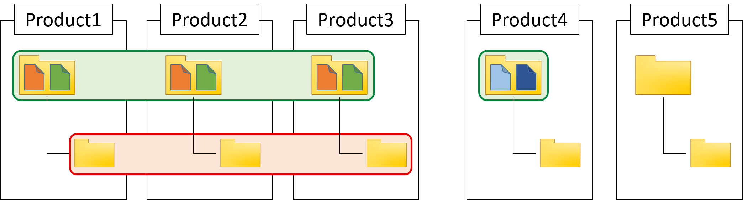
Step2.ファイルを持たない ディレクトリのグループ化(1/2)
ファイルを持たない末端ディレクトリのグループ化
親ディレクトリのグループが同一の場合
同じグループ
親ディレクトリのグループが他と異なる場合
親ディレクトリがファイルを持たない場合
独立したグループ
Notes:
対応しているとみなし同じグループとします
次に，親ディレクトリのグループが他とは異なる場合や，ファイルがなくまだグループ化されていない場合は，

Slide 13
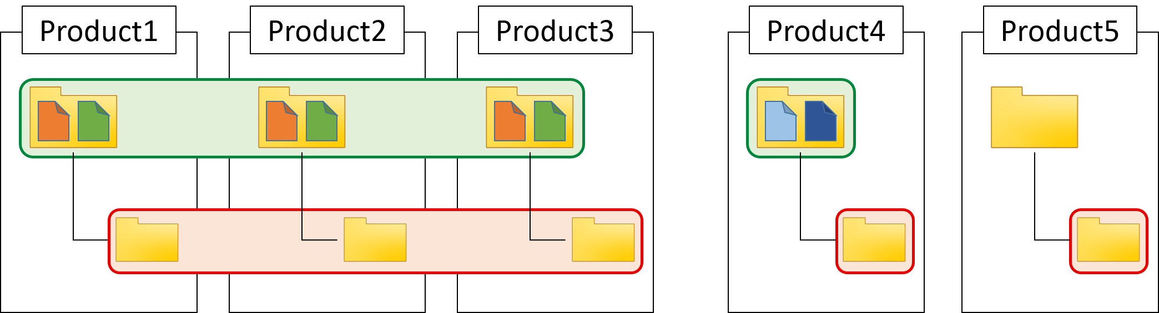
Step2.ファイルを持たない ディレクトリのグループ化(1/2)
ファイルを持たない末端ディレクトリのグループ化
親ディレクトリのグループが同一の場合
同じグループ
親ディレクトリのグループが他と異なる場合
親ディレクトリがファイルを持たない場合
独立したグループ
Notes:
独立したグループとします

Slide 14
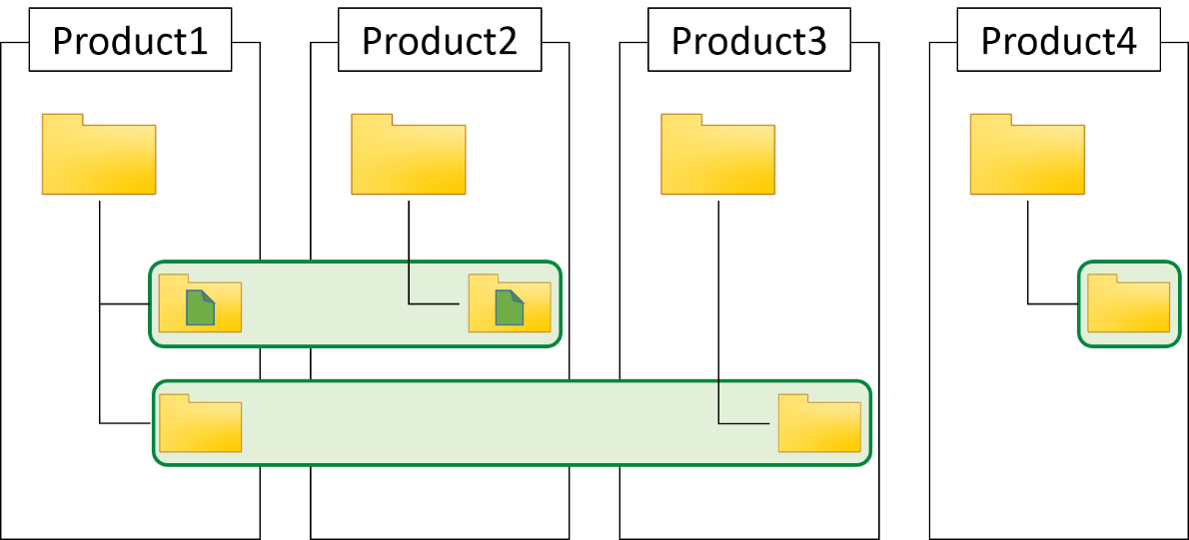
Step2.ファイルを持たない ディレクトリのグループ化(2/2)
ファイルを持たない末端でないディレクトリの グループ化
サブディレクトリのグループが一つでも同一の場合
同じグループ
サブディレクトリのグループが全て異なる場合
独立したグループ
Notes:
次に階層途中のファイルを持たないディレクトリのグループ化を行います
下の例のようにサブディレクトリをファイルのようにみなしサブディレクトリのグループが１つでも同じである時

Slide 15
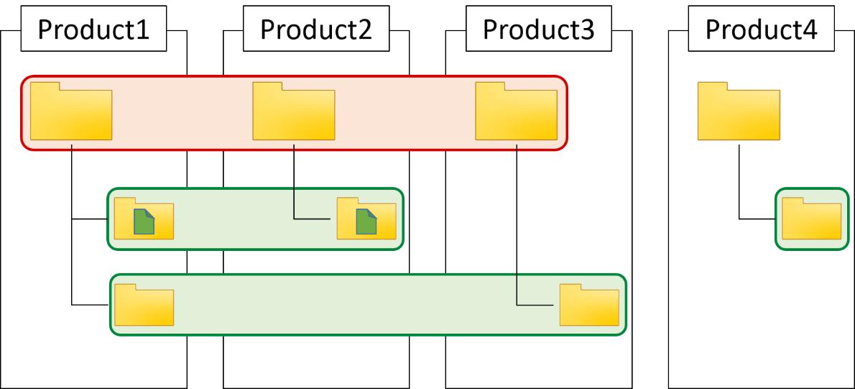
Step2.ファイルを持たない ディレクトリのグループ化(2/2)
ファイルを持たない末端でないディレクトリの グループ化
サブディレクトリのグループが一つでも同一の場合
同じグループ
サブディレクトリのグループが全て異なる場合
独立したグループ
Notes:
対応しているとみなし同じグループとします
サブディレクトリのグループが全て異なる場合

Slide 16
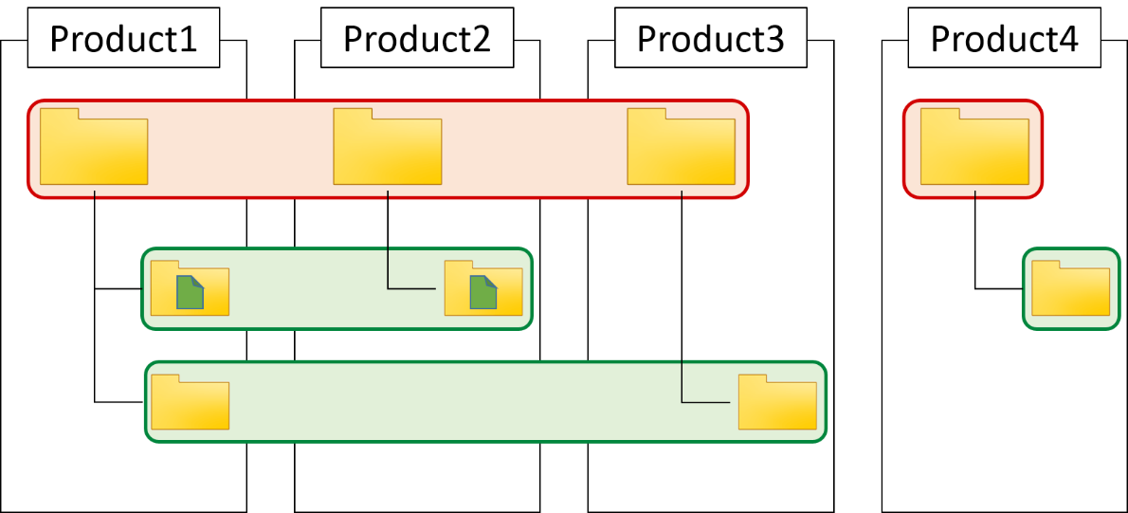
Step2.ファイルを持たない ディレクトリのグループ化(2/2)
ファイルを持たない末端でないディレクトリの グループ化
サブディレクトリのグループが一つでも同一の場合
同じグループ
サブディレクトリのグループが全て異なる場合
独立したグループ
Notes:
独立したグループとします
このようにしてファイルを持たないディレクトリを全てグループ化します

Slide 17
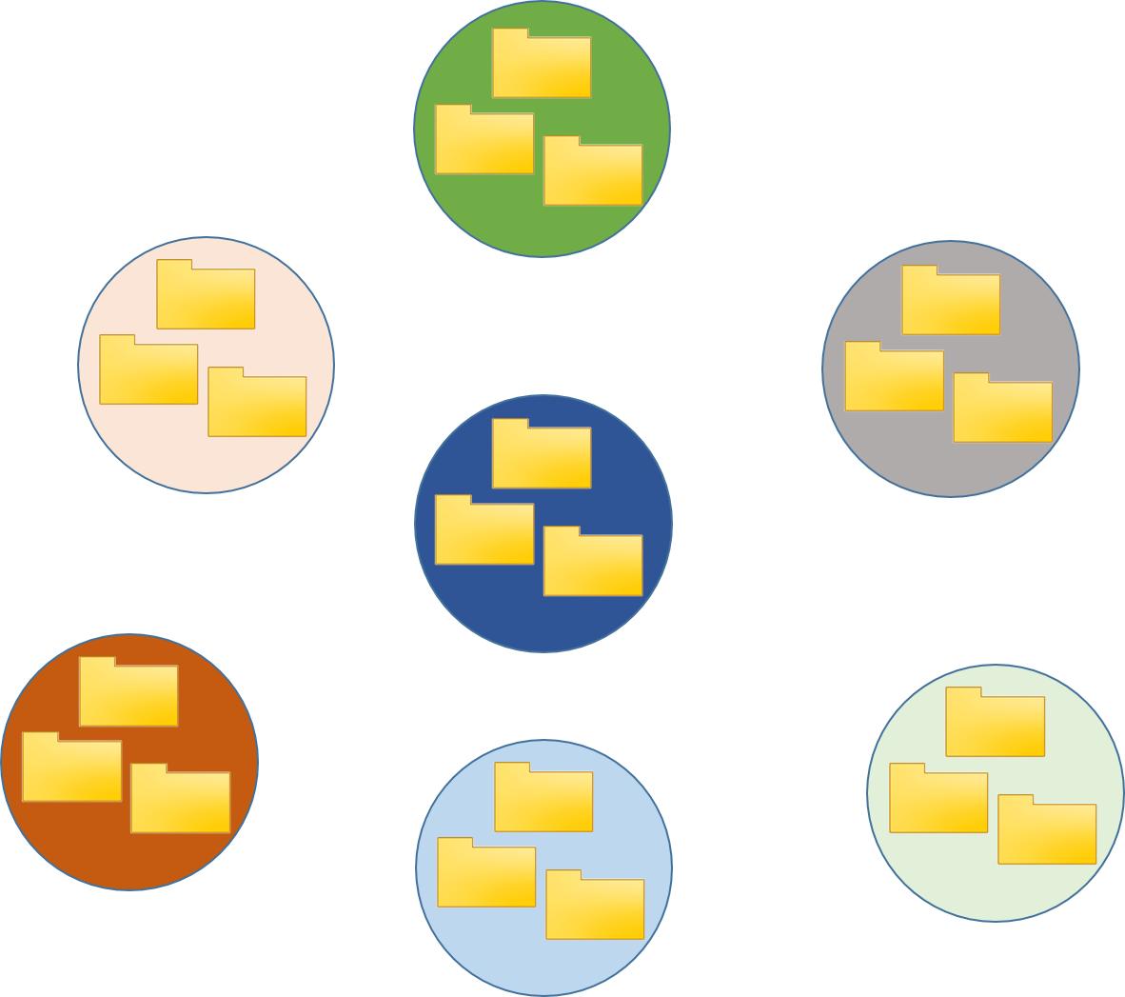
Step3.ディレクトリツリー構築(1/3)
各入力のルートディレクトリを含むグループを 1つにまとめルートディレクトリグループとする
ルートディレクトリグループ
プロダクト
ソースコード
Notes:
最後にステップ3では1つのグループを1つのディレクトリとみなし，ディレクトリツリーを構築し出力を行います
ディレクトリ構造を構築するため，ルートディレクトリとなるグループを設定し，それ以外のグループでは親ディレクトリとなる親グループを設定します
まず各入力のプロダクトソースコードのルートディレクトリを含むグループを1つにまとめ，それをルートディレクトリグループとします
例ではこのグループがルートディレクトリとなります

Slide 18
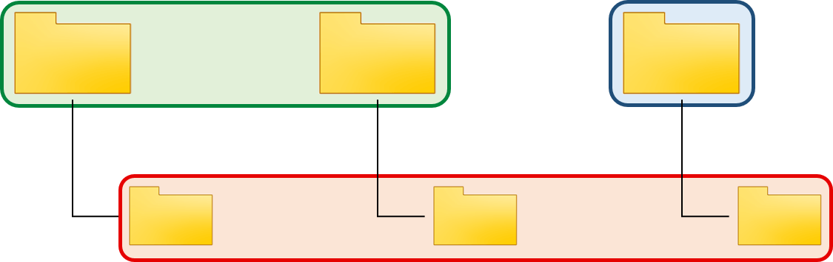
Step3.ディレクトリツリー構築(2/3)
ルートディレクトリグループ以外について， 親グループをただ1つ決める
ディレクトリの親ディレクトリが属するグループの中で1番多いものを親グループとする
グループAの
親グループ
グループA
Notes:
次にルートディレクトリ以外のグループでは，親グループを決めます
決め方は，グループに属するディレクトリの親ディレクトリが属するグループの中で1番多いものを親グループとします
候補が複数ある場合，入力順により1つに定まるものとします

Slide 19
Step3.ディレクトリツリー構築(3/3)
各グループを親グループに接続し， ディレクトリツリーを出力する
Notes:
最後に各グループを親グループに接続することでディレクトリツリーが構築され，それを出力します．

Slide 20
ケーススタディ(1/3)
入力
Android
F-10D (2012/7) ディレクトリ数 8,456
F-01F (2013/10) ディレクトリ数 7,528
F-02G (2014/11) ディレクトリ数 13,347
合計サイズ : 約4.63GByte
閾値 : 0.6
出力
出力ディレクトリ数 : 16,030
実行時間 : 約3時間 （うち比較部分は約2時間）
Notes:
提案手法をツール化し，ケーススタディを実施しました．
入力はこの３つのAndroid端末のソースコードです
ファイルを持つディレクトリが対応しているとみなすしきい値を0.6としました
出力されたディレクトリ数は約1万6千となり，実行時間は約3時間でした．そのうちファイルを持つディレクトリの比較部分は2時間でした

Slide 21
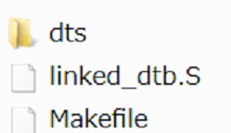
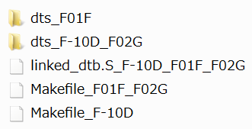
ケーススタディ(2/3) 出力例
F-10D, F-01F, F-02G / kernel / arch / microblaze / boot
bootディレクトリの内容
出力結果 : root / kernel / arch / microblaze / boot
出力bootディレクトリの内容
出力bootディレクトリに
対応付けられたディレクトリ
F-10D\kernel\arch\microblaze\boot
F01F\kernel\arch\microblaze\boot
F02G\kernel\arch\microblaze\boot
Notes:
実際の出力例を示します．ツールは１グループを１ディレクトリとして出力し，グループ内のディレクトリのファイルも出力します．ただしファイル名と内容が全く同じであるものは1つだけ出力し，ファイル名が同じであっても内容が違う場合は異なる数だけ出力します
例では3つのandroid端末の対応しているディレクトリ部分が、共通したパス，ディレクトリ内容となっており上の図が対応ディレクトリの中身を表しています
出力されたディレクトリは同じパスとして出力されました。ファイルはlinked_dts.Sというファイルは3端末とも内容が共通で1つの出力，makefikeというファイルは内容が異なるため2つ出力されています
サブディレクトリはファイルを持っていましたがF01Fのものだけ他の2つと類似度が0.6未満であったため別にグループ化され出力されています
入力のどのディレクトリが配置されているのかを示すテキストも出力して閲覧できるようにしています
その内容が右下図のようになっています

Slide 22
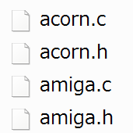
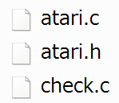
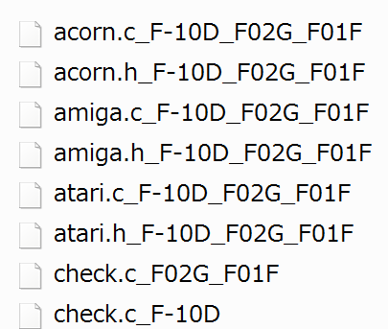
ケーススタディ(3/3) ディレクトリの移動
F-10D / root / kernel / fs / partitions
F-01F, F-02G / root / kernel / block / partitions
partitionsディレクトリの内容の一部
出力結果 : root / kernel / block / partitions
出力partitionsディレクトリの内容の一部
出力partitionsディレクトリに対応付けられたディレクトリ
F-10D\kernel\fs\partitions
F02G\kernel\block\partitions
F01F\kernel\block\partitions
Notes:
次にディレクトリの移動が起こった場合でも対応付けられた例を示します．Partitionsというディレクトリは一番古いF-10Dは他の2つと親ディレクトリが異なり，派生の中で移動があったと考えられます
その場合でも出力されたテキスト情報より3つのディレクトリを対応付けられていることが確認できます
更に出力ディレクトリの親ディレクトリはblockであり親グループを決める際に多い方のblockが選ばれたことも確認できます

Slide 23
まとめ
複数のプロダクトソースコードのディレクトリ構造を対応付ける手法を提案した
提案手法をツールとして実装し，ケーススタディを行った
複数プロダクトのディレクトリ構造をディレクトリの移動やリネームがある場合でも対応付けた
今後の課題
ディレクトリのパスや名前を考慮した対応付け
単純にディレクトリ名で対応付けたものとの評価
Notes:
まとめです，本研究ではディレクトリ比較を行うために，複数のディレクトリ構造を対応付ける手法を提案しました．実際に手法をツールとして実装し，対応しているディレクトリの移動や，発表では省略しましたがリネームがある場合でも出来ることをケーススタディで確認しました
今後の課題として，ケーススタディ(2/3)で示したように、対応しているであろうディレクトリをまとめるために，ディレクトリのパスや名前を考慮した対応付けを考える必要があります
また単純にディレクトリ名だけで対応付けたものとの評価が必要です
以上で発表をおわります．ありがとうございました．

Slide 24
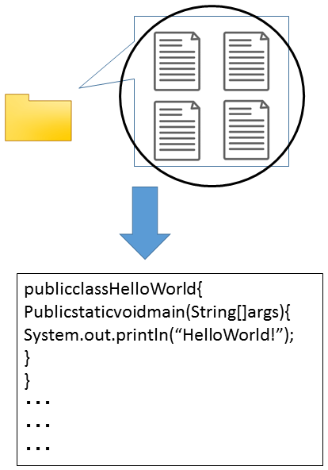
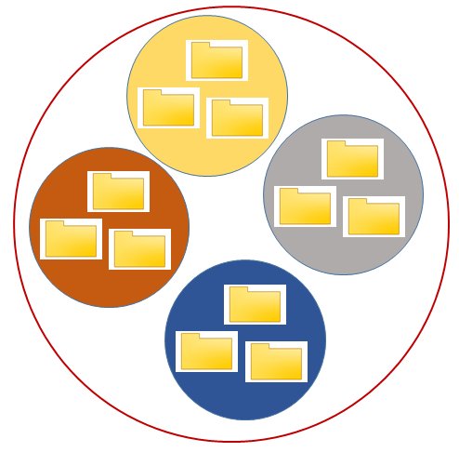
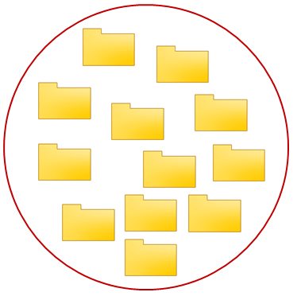
Step2.ファイルを持つディレクトリの クラスタリング
ファイルを持つディレクトリ間の類似度が，ある閾値以上なら同クラスタにクラスタリングする
全ファイルからトークン集合を生成する
類似度は，トークン集合間類似度を使用し，Jaccard係数を用いて算出する
類似度を計算し
クラスタリング
クラスタ:
類似度がある閾値以上のディレクトリの集合
トークン集合

Slide 25
ケーススタディ
Android
同時期にリリースされた通信会社別の3機種
合計：約5.2GByte(平均1.4GByte)
実行時間：約2時間
出力：約1.6GByte

Slide 26
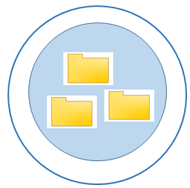
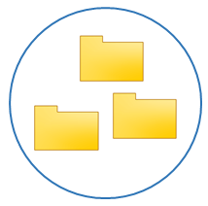
Step2.ファイルを持たない葉ディレクトリの クラスタリング
ディレクトリ間の親ディレクトリのクラスタが 同じなら，同クラスタにクラスタリングする
親ディレクトリを
比較しクラスタリング
クラスタ：
親ディレクトリが同じクラスタであるディレクトリの集合
・・・親子関係を表す
終点が親ディレクトリを表す

Slide 27
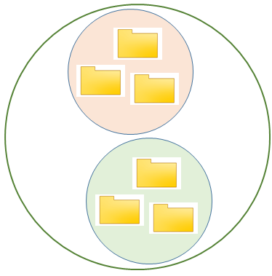
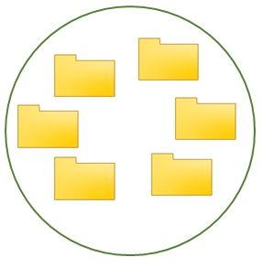
Step2.ファイルを持たない内部ディレクトリのクラスタリング
ディレクトリ間のサブディレクトリのクラスタが 1つでも同じなら，同クラスタにクラスタリングする
サブディレクトリを
比較しクラスタリング

Slide 28
問題点
プロダクト間でディレクトリの移動やリネームが行われた場合，対応したディレクトリを見つけ出すことは困難である．
Holten&Wijkは，2プロダクト間のディレクトリ構造の対応関係を可視化する技術を開発した[5]

Slide 29
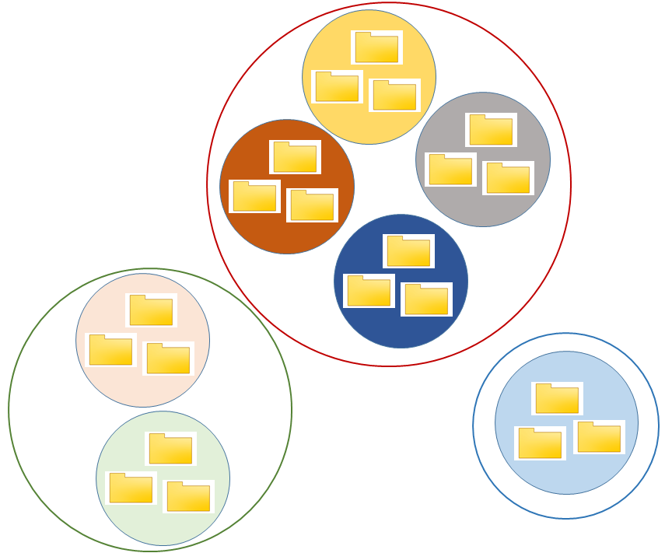
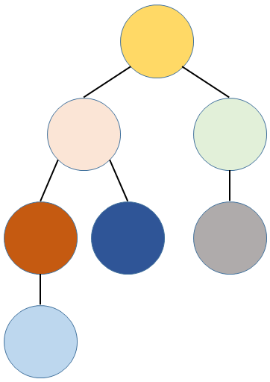
手法の説明(2/2)
それぞれのクラスタをディレクトリ構造をなすように構築
Step3.
クラスタを
ディレクトリ構造へ構築
クラスタリング結果
構築結果

Slide 30
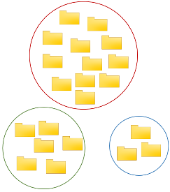


手法の説明
複数のプロダクトを入力し，ディレクトリを条件によって3つに分類する
それぞれの分類において，ファイル内容に基づいて対応しているディレクトリをクラスタリングする
それぞれのクラスタをディレクトリ構造をなすように構築
Step1.
ディレクトリの分類
Step2.
ディレクトリのクラスタリング
プロダクト
ソースコード
分類結果
クラスタリング結果
ToDo : 図見やすく
Step3.
クラスタを
ディレクトリ構造へ構築

